Slide 1
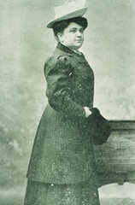
Marija Jurić Zagorka
hrvatska književnica
Karlo Mišan, 8. d

Slide 2
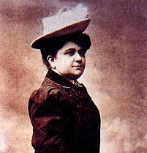
Djetinjstvo
rođena 1873.
rodna kuća „ne postoji”
Negovec
pravo ime: Marianna

Slide 3
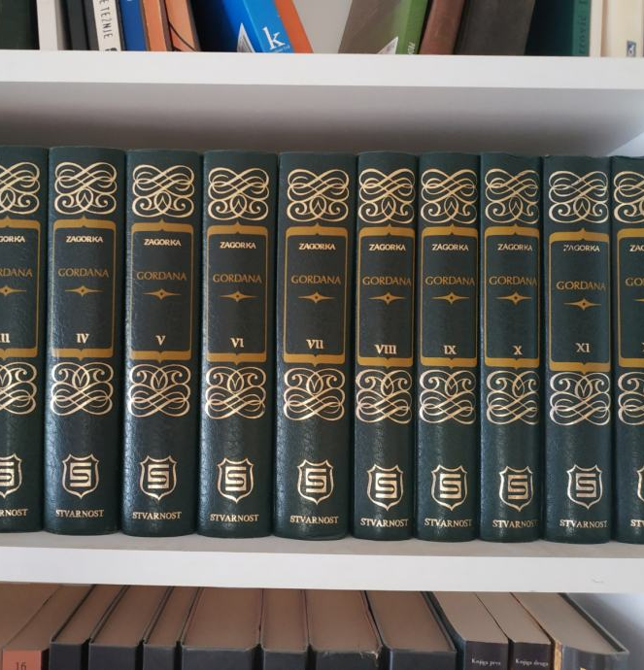
Izdana djela
Grička vještica -7 dijelova
Kamen na cesti - životopis
Kneginja iz Petrinske ulice - prva drama
Kalista i Doroteja - napisala s 14 godina
Vitez slavonske ravni
Tajna krvavog mosta
Kći Lotršćaka
Kontesa Nera

Slide 4
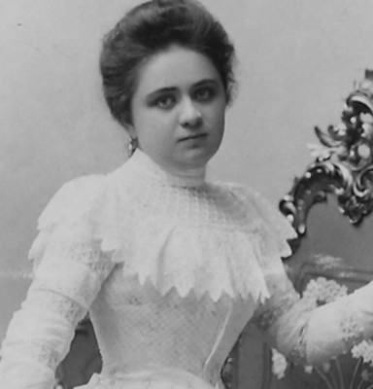
„Prvi skandal”
Mađarski ban posjećuje Hrvatsku, a Zagorka dobiva zadatak pozdraviti ga pjesmom. Ban dolazi, a Zagorka viče: „Živjela Hrvatska, dolje Mađarska! Dragi bane spasite Hrvate od Mađara!” Kažnjena je time što nije išla na školovanje u Švicarsku, nego je sa nepunih 17 udana za čovjeka kojeg nikad nije vidjela. Udana je za Mađara, 14 godina starijega Andriju Matraja, željezničara.

Slide 5
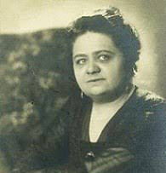
Seljenje u Mađarsku
Marija se preselila u Mađarsku s mužem jer je on dobio premještaj.
Nakon što joj muž govori da će je proglasti ludom, ona se oblači u služavkine halje i bježi na prvi vlak za Hrvatsku.

Slide 6
Povratak u zagreb
Policija uhićuje Mariju u Zagrebu i odvodi je u ludnicu jer ju je njen muž proglasio ludom.
Doktor koji je radio sa Zgorkom govori da je sve u redu s njenim umom i puštaju ju.
Mijenja ime, živi od prodaje nakita i nestaje.

Slide 7
Prva novinarka
U samostanu osniva Samostanske novine
Kao mnoge žene koje su pisale knjige ( npr. Joanne Rowling poznatija kao J.K.Rowling), Marija osniva Krapinski đački list - Zagorsko proljeće i predstavlja se kao M. Jurica Zagorski (muški pseudonim).

Slide 8
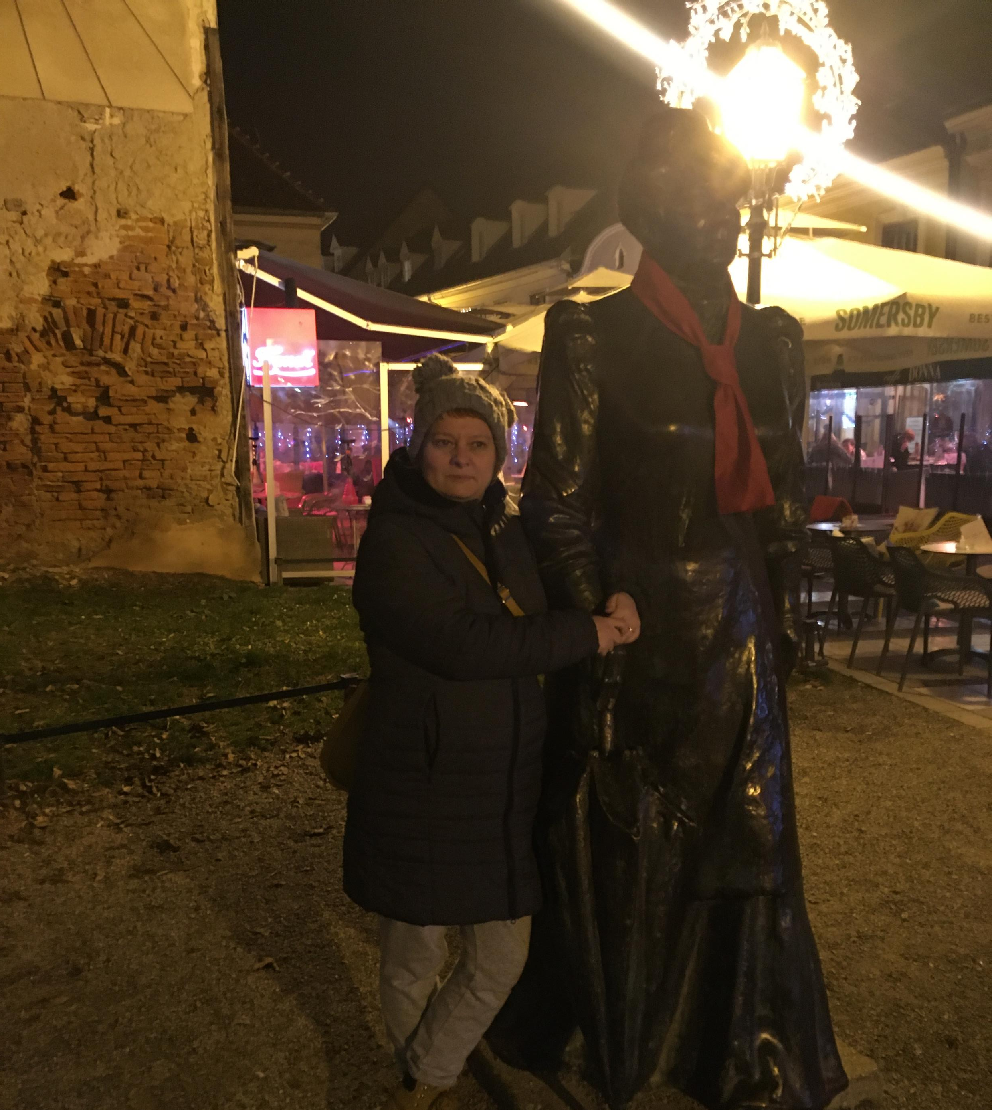
Kip joj je postavljen u Tkalčićevoj ulici
autor - Stjepan Gračan
1990.
mnoge restauracije

Slide 9
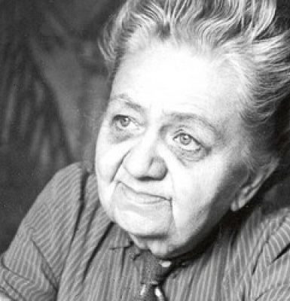
„Zagorka na ulicu”
sa 68 godina dobila je zabranu rada i ostala bez sredstava za život
pokušaj samoubojstva i pokušaj ulaska u partizane
odbili su je jer je za njih bila stara i Hrvatica
obožavatelji joj nose hranu
nakon rata nije dobla posao, pa je prodavala vezice za cipele

Slide 10
Smrt
studeni 1957.
Zagorku pred smrt dvojica “vadie” iz usamljenosti i nagovaraju je da ponovo počne pisati
Zagorka ponovo piše, svi profitiraju neko vrijeme
Zagorki nitko nije mogao pomoći, a dvojica su je iskoristila
tajnovita smrt
na posljednjem ispraćaju minimalan broj ljudi

Slide 11
Hvala na pažnji.
Izvori
https://hr.wikipedia.org/wiki/Marija_Juri%C4%87_Zagorka#Citati
https://www.youtube.com/watch?v=k2cRU9FklZE
Hrvatski velikani-Marija Jurić Zagorska, Robert Knjaz

